Slide 1
YENİDOĞAN MUAYENESİ
DOÇ. DR. MİNE ÖZDİL ÇİRKİNOĞLU
ÇOCUK SAĞLIĞI VE HASTALIKLARI ABD
NEONATOLOJİ BD

Slide 2
Yenidoğan bebek ve muayenesi
0-28 gün
İlk değerlendirme ve muayene: Çocuk hekimi, aile hekimi, neonatolog
3 muayene: - doğum odasında kısaca
- ilk 24 saatte tam muayene
- taburculuk öncesi tam muayene
Erken taburculuk--- erken kontrol

Slide 3
Muayene esnasında
Radyan ısıtıcı altında
Ortam ısısı 24-26C
El hijyenine dikkat
Bebek soyunuk

Slide 4
HEDEFLER
Doğum öncesi tanı konulmuş/şüpheli problemleri tanımak
Acil tedavi ve yatış gerektiren bebekleri saptamak
Doğumsal anomalileri tanımak
Özgün hastalıkları taramak (GKD, KKH, inmemiş testis)
Vücut ölçülerine ulaşmak, idrar/mekonyum çıkışını takip etmek

Slide 5
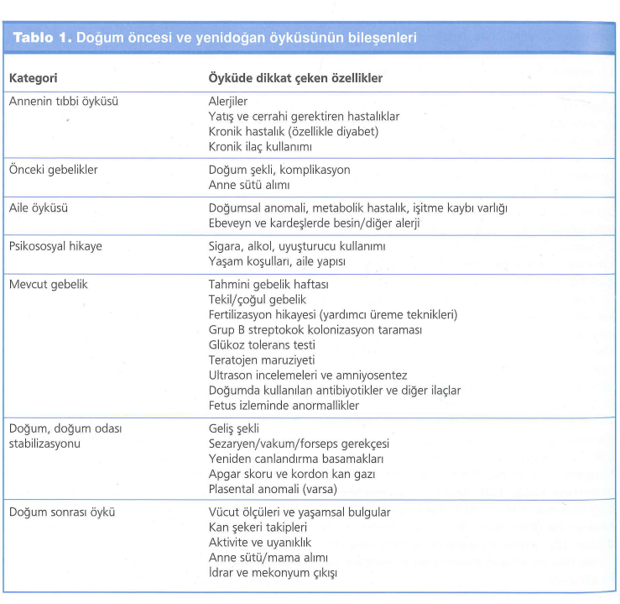

Slide 6
DOĞUM ODASI DEĞERLENDİRMESİ
Solunum çabası, apne/solunum sıkıntısı bulguları
İlk 1-2 saat DSS: 60-80/dk olabilir, NDSS: 40-60/dk
KTA >100/dk, NKTA: 120-160/dk, kısa süreli 180/dk
Sürekli taşikardi…anemi? hipovolemi? sepsis? aritmi?
Sp02: 1. dk: %65, 3. dk: %75, 5. dk: %90, 15. dk: %95
Akrosiyanoz….santral siyanoz ayrımı önemli
Tonus… GH’ye göre değişken….flasidite, tonus asimetrisi ya da hipertonisite anormal

Slide 7
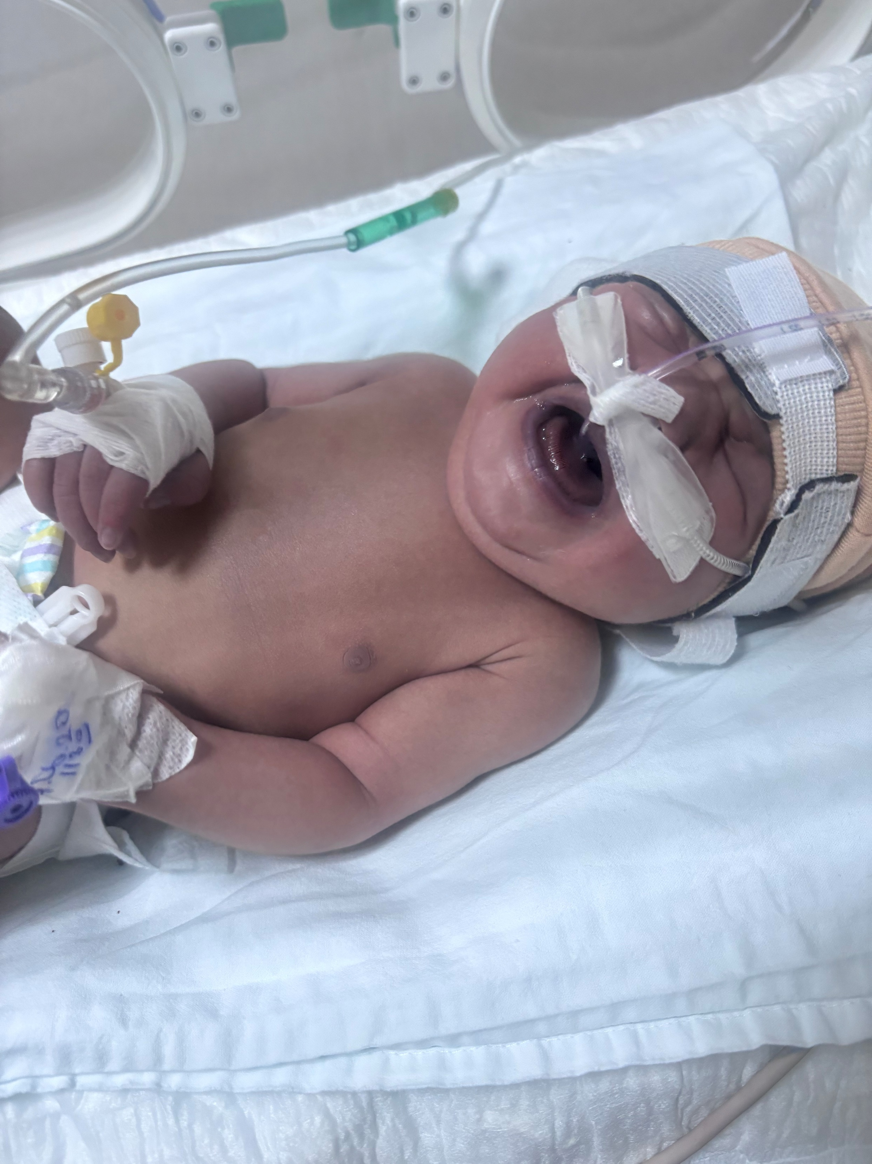
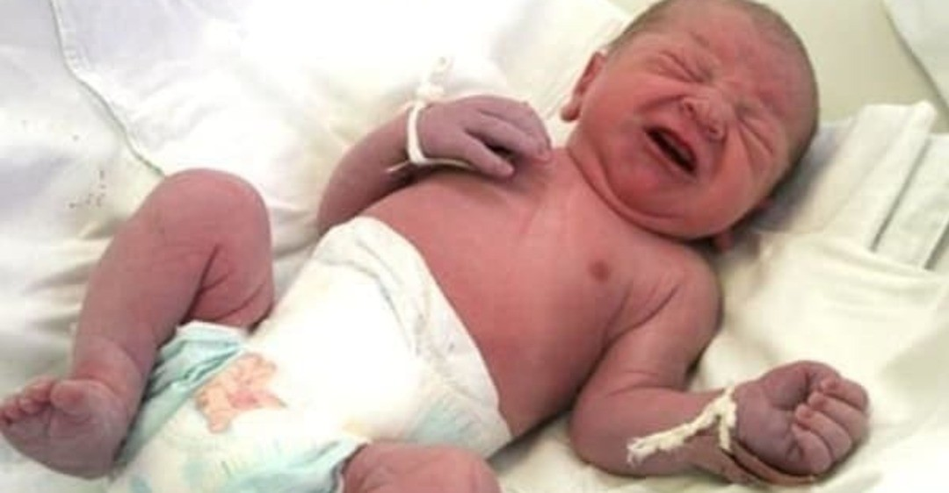
foto

Slide 8
DOĞUM ODASI DEĞERLENDİRMESİ
Hızlıca ağız, yüz, sırt, ekstremite, genitalya muayenesi
Doğumsal anomali?
Ciddi hastalık belirtisi
YDYBÜ’ye yatış?
ANAL, ÖZOFAGUS ve KOANAL ATREZİ MUAYENESİ!!

Slide 9
Apgar skoru
1 ve 5. dakikalarda
Solunum, kalp hızı, tonus ve refleks iritabilite
5. dakikada <7 ise, her 5 dakikada 1 tekrarla
Asfiksi göstergesi değil!!
Canlandırma için Apgarı bekleme!

Slide 10
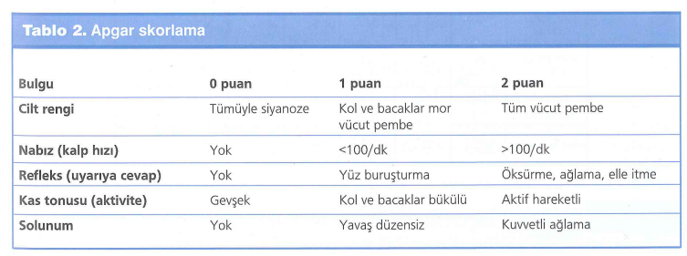

Slide 11
Muayenede sıralama
Genel görünüm, tonus, aktivite
Vücut ölçümleri
Kalp ve akciğerler
Baş ve boyun
Göğüs ve karın
Anüs, genital organlar
Femoral nabızlar
Sırt ve ekstremiteler
Kalça eklemi
Nörolojik muayene ve yenidoğan refleksleri

Slide 12
vücut ölçümleri
Doğum tartısı, tepeden topuğa boy, oksipitofrontal baş çevresi
Term bebek: 37-42 GH, 2500-4000 gr, 48-52 cm, 32-37 cm
GH’ye göre <10p ise SGA, >90p LGA, 10-90 p AGA
Preterm <37 GH, postmatür >42 GH
<2500 g Düşük Doğum Ağırlıklı, <1500 g Çok Düşük Doğum Ağırlıklı, <1000 g Aşırı Düşük Doğum Ağırlıklı
SGA: simetrik/asimetrik

Slide 13
gEstasyon yaşının değerlendirilmesi
Yeni Ballard skorlama
Altı fiziksel, altı nörolojik ölçüt
Deri, lanugo, ayak tabanı, meme, göz/kulak kıkırdağı, genitaller
Duruş, kare pencere testi, dirsek açısı, popliteal açı,
çaprazlama testi, topuk-kulak testi
Her bulgu için 0-5 puan
+/- 2 hafta

Slide 14
GENEL GÖRÜNÜM
Renk: Pembe olmalıdır.
Solunum: Düzenli olmalı veya bebek ağlıyor olmalı
Kalp atımları: >100/dak ve düzenli olmalı
Vücut ısısı: 36.5-37.5’C olmalı
Dismorfik bulgular: gözlerde çekiklik, dilin dışarıda olması, Simian çizgisi, mikrosefali, el ve ayaklarda anomali birlikteliği vb.
Sağlıklı bir yenidoğan kalça eklemi, dizleri ve el bilekleri güçlü bir fleksiyon halinde yatar. Kol ve bacaklarını spontan olarak asimetrik ve rastgele oynatır, esner, hatta gerinir

Slide 15
Genel görünüm
Doğum travmasına bağlı iki tür paralizi
Erb paralizisinde omuza abdüksiyon, yaptırılamaz, kolda eksternal rotasyon ve önkolda supinasyon söz konusudur
Klumpke paralizisinde ise önkolla birlikte elde de paralizi +

Slide 16
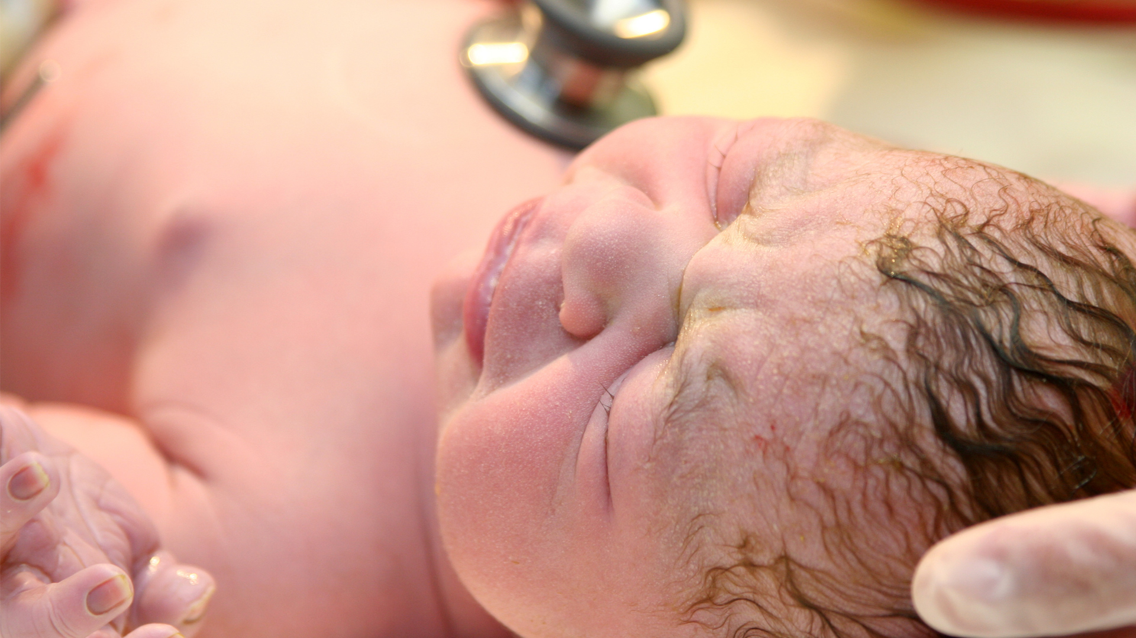
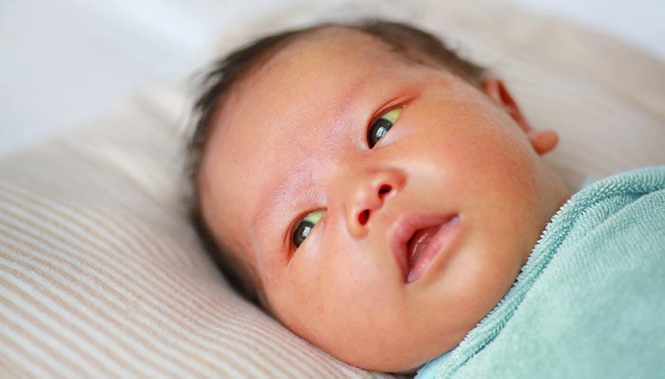
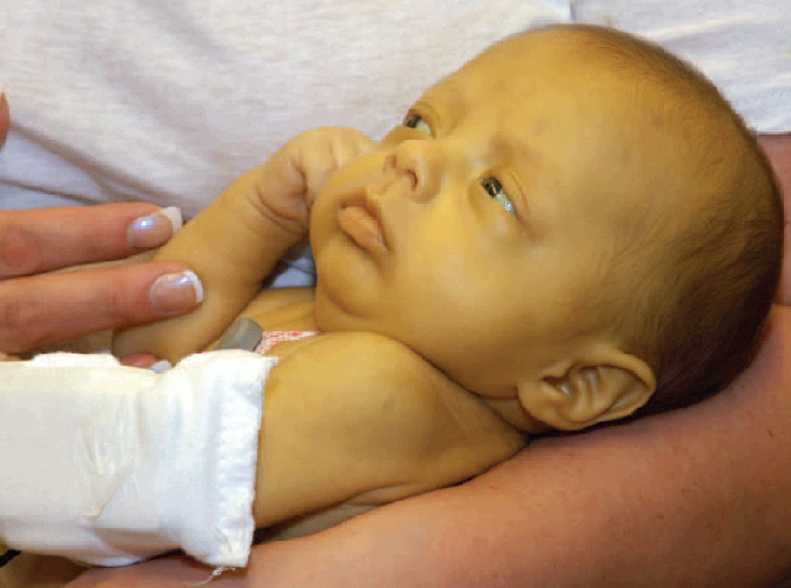
Cilt
Pembe cilt rengi
Prematürelerde deri çok ince ve daha pembe, lanugo tüyleri
Postmatürlerde soyulma ve çatlaklar belirgin
Verniks kazeosa: 35-37 GH de belirgin
Patolojik…. Soluk/yeşil/sarı/mor/koyu kırmızı…

Slide 17
cilt
Toksik eritem: en sık YD döküntüsü, selim, 2. günde çıkar, eozinofil+
Milia: kıl foliküllerinin keratinize stratum korneum ve sebase artıklarla tıkanması,
beyaz sarı toplu iğne başı büyüklükte papüller, burun çene alın yanak
Miliarya: isilik, ter bezi kanallarının tıkanıklığı, yüz, saçlı deri, gövde
Harlequin renk değişikliği
Salmon patch (Leylek ısırığı)
Cutis marmaratus
Emme bülleri
Mongol lekesi
Sklerem!

Slide 18
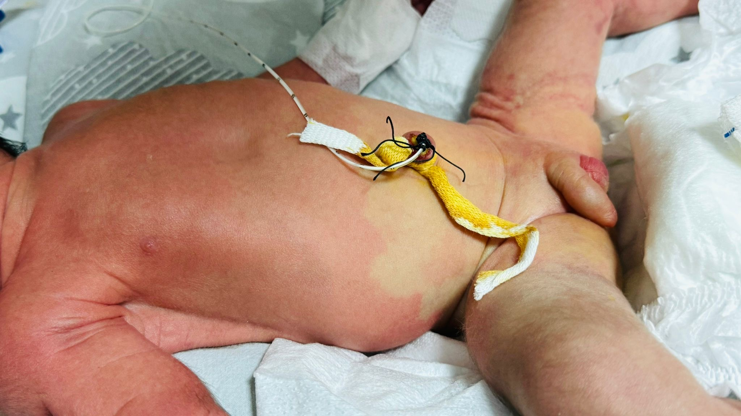
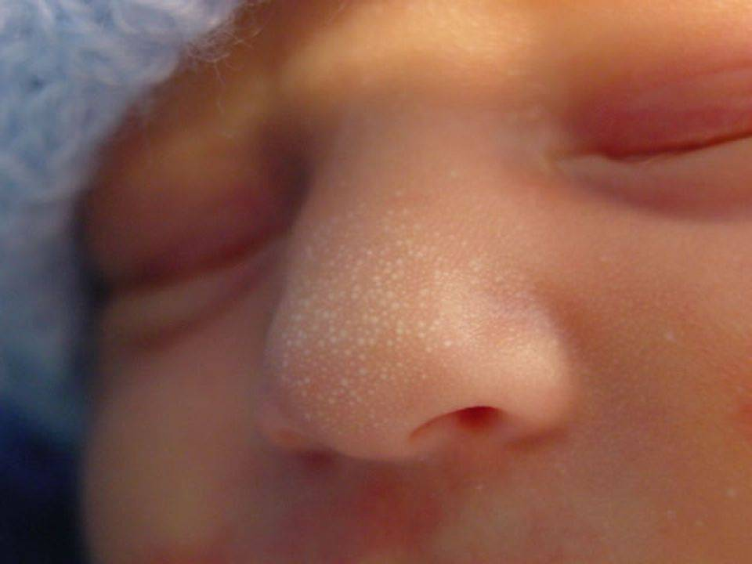

Slide 19
BAŞ-BOYUN-YÜZ
Oksipital molding, kemiklerde overriding
Sefalhematom/kaput suksadenum
Fontanel muayenesi, ÖF: 3*3 cm, AF: kapalı ya da 0.5-1cm
Geniş ön fontanel:
Hidrosefali, akondroplazi, IUBK, hipotiroidi, Trizomiler, Hipofosfatazya, Osteogenezis İmperfekta
Yarık damak dudak
Mikroretrognati, Makroglossi, Pierre Robin sekansı
Natal diş…Kondrodermal

Slide 20
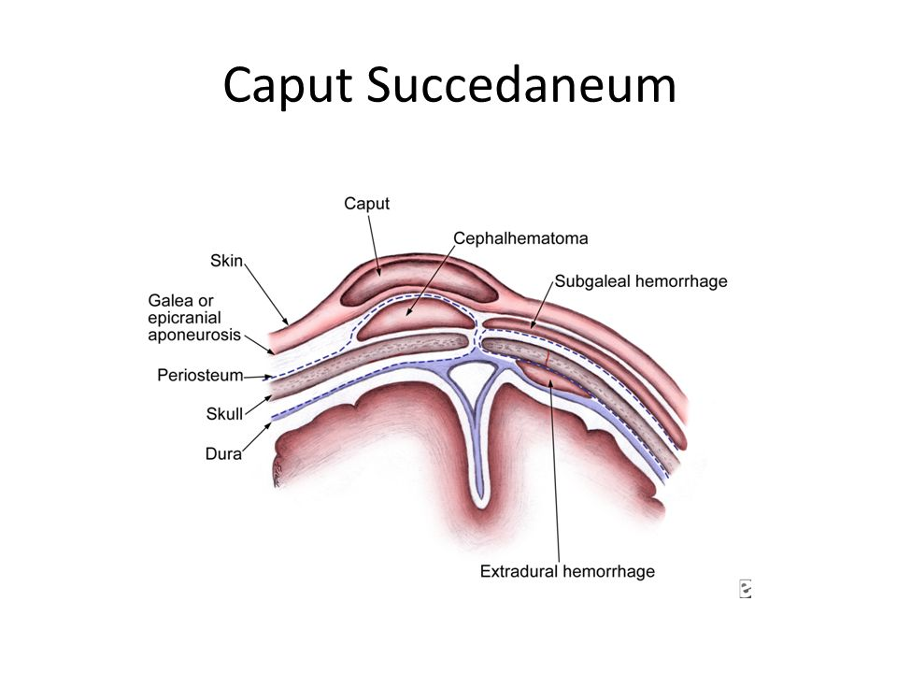
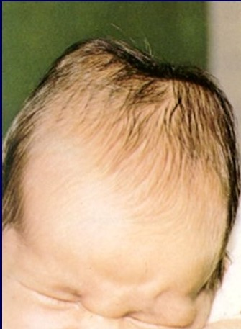
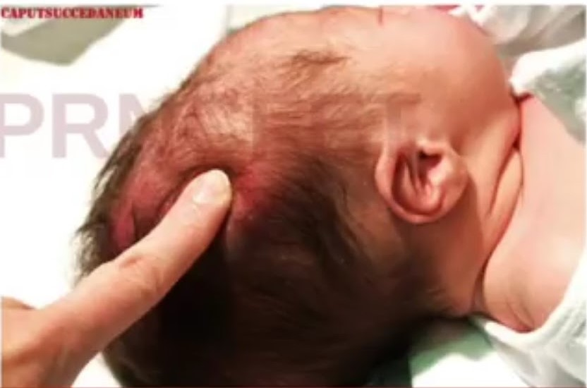

Slide 21
göz
Göz muayenesi: zor doğumlarda subkonjonktival-retinal kanamalar
Kırmızı pupil refleksi
Lökokori: Katarakt, Koryoretinit, Retinoblastom, Prematürite Retinopatisi
Megalokornea: konjenital glokom
Konjonktivit

Slide 22
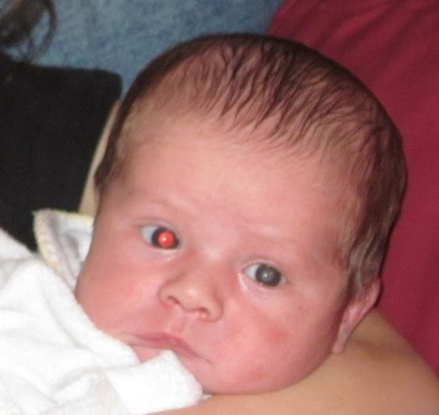
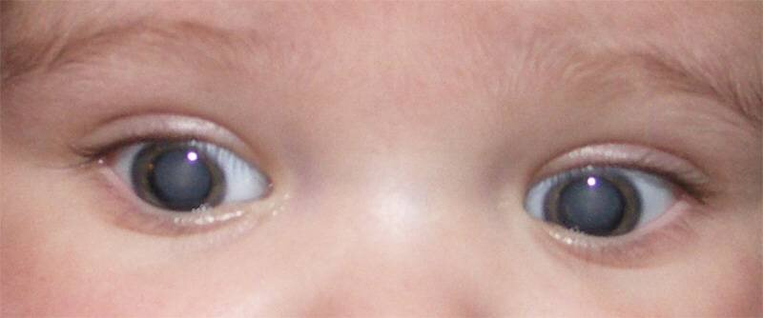

Slide 23
Boyun-yüz
Konjenital guatr, kistik higroma, yele boyun (Turner S)
Klavikulaların bilateral palpasyonu
Tortikollis
Yüzde asimetri-dismorfik bulgular
7. Kranyal sinir (yüz) felci... Özellikle Forceps ile doğumlarda, etkilenen tarafta göz kapanmaz, nazolabial sulkus silik, birkaç haftada iyileşir

Slide 24
Solunum ve kvs
KTA 120-160/dk
Kalp odakları stetoskop ile dinlenmeli
Solunum hızlı olduğu için kalp seslerini ayırdetmek güç olabilir
Ilk 48 saat intrauterin şantların kapanmasına bağlı olarak bazı üfürümler duyulabilir
Term bebek, 3. günden itibaren kalpte üfürüm duyulması dikkat!
DSS: 40-60/dk arasında
İlk saatlerde sekresyonlar nedeniyle kaba raller, fetal akciğer sıvısı nedeniyle yer yer ince raller

Slide 25
Solunum ve kvs
Kritik konjenital kalp hastalıklarında üfürüm duyulmayabilir ama bebeğin rengi siyanotik!
Siyanotik doğumsal kalp hastalıkları (kapak atrezileri, büyük damarların transpozisyonu, fetal dolaşımın devamı) düşünülmeli
Diğer grup doğumsal kalp hastalıklı yenidoğanda da yine üfürüm duyulmayabilir ama konjestif kalp yetmezliğinin taşikardi, takipne ve hepatomegali gibi bulguları ön planda
hipoplastik sol kalp, sağ kalp

Slide 26
Solunum ve kvs
DSS: 40-60/dk arasında
İlk saatlerde sekresyonlar nedeniyle kaba raller, fetal akciğer sıvısı nedeniyle yer yer ince raller
Dakikada 60’ ın üzerinde solunum sayısı (takipne)
20 saniyeden daha uzun süren solunum durması (apne),
Siyanoz,
Inleme
Göğüs duvarı çekilmeleri, burun kanadı solunumu

Slide 27
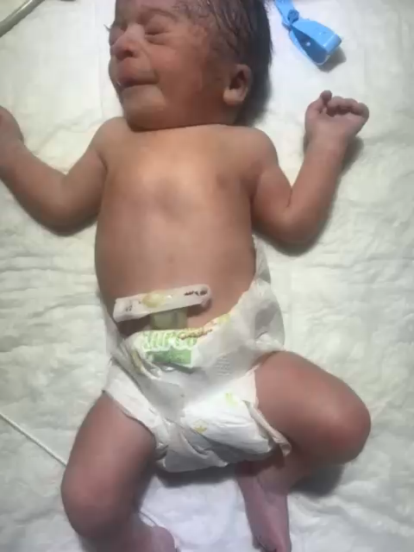

Slide 28
GÖĞÜS
Meme muayenesi-kızarıklık şişlik akıntı… apse?
Memeden süt gelişi
Ayrık meme başları Turner S.?

Slide 29
karın
Karın yenidoğanda hafif bombe ve yumuşaktır, solunuma katılır (abdominal solunum)
Karaciğer kot altı 1-2 cm, dalak ucu palpe edilebilir
Karın duvarı defektleri
Ele gelen kitle: Hidronefroz, polikistik böbrek, adrenal kanama, koledok kisti, over-mezenter kisti,nöroblastom, hepatoblastom, RVT
Umbilikal kord

Slide 31
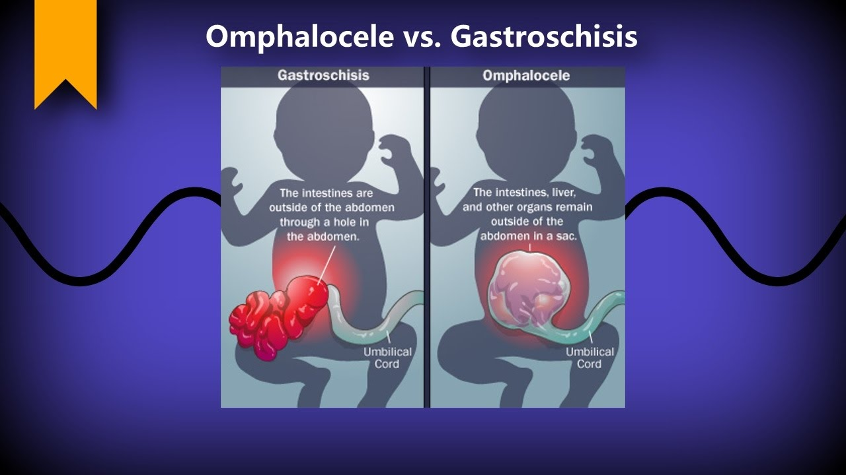

Slide 32
ANUS-Genitaller
Anal açıklık
Ambigius genitalya -kuşkulu genital yapı
Hipospadias, epispadis
Hidrosel
İnguinal herni

Slide 33
Sırt ve ekstremite
Yüzükoyun muayene
kifoz veya skolyoz gibi sabit deformitelerin, nöral tüp defekleri gibi anomalilerin
Cilt gamzesi , kıllanma artışı, sakral sinüs, akıntı?...spina bifida
1/3 bebekte sırtın kalçalara yakın bölgesinde kahverengi-mor genişçe bir leke: Mongol lekesi
Ekstremitelerin muayenesi, anomali, PEV
GKD muayenesi, nazik, Barlow-Ortolani testleri

Slide 34
Nörolojik muayene
Tonus, postur, hareket
YD refleksleri
Uyanıklık

Slide 35
Yenidoğan refleksleri
Arama
Emme
Palmar yakalama
Plantar yakalama
Tonik boyun
Adımlama
Moro

Slide 36
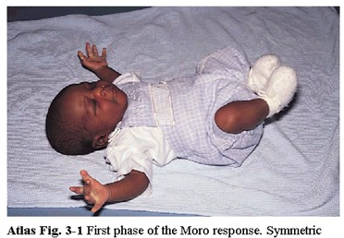
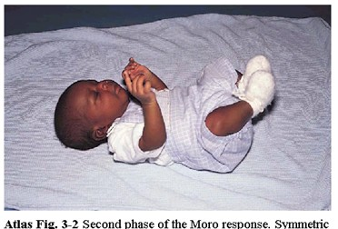

Slide 37
